Slide 1
معالجة الكلمات والنسخ 1 لبرنامج السكرتارية الطبية
المحاضرة الثانية
الصف فوق صف الارتكاز
( الصف الثالث )
جمع و أعداد
أ. مشاعل المطلق أ.أسماء العيسى

Slide 2
ماهي أحرف الصف الثالث
العربية :
(د ،ج،ح،خ،هـ،ع،غ،ف،ق،ث،ص،ض)

Slide 3
توزيع حروف الصف الثالث وفقاً لكل اصبع :
الخنصر الأيمن
حرف الدال (د) ،حرف الجيم (ج) ،حرف الحاء (ح)
البنصر الأيمن
حرف الخاء (خ)
الوسطى الأيمن
حرف الهاء (هـ)
السبابة الأيمن
حرف العين ( ع)، حرف الغين (غ)
السبابة الأيسر
حرف الفاء (ف)،حرف القاف (ق)
الوسطى الأيسر
حرف الثاء (ث)
البنصر الأيسر
حرف الصاد (ص)
الخنصر الأيسر
حرف الضاد (ض)

Slide 4
جدول توضيحي لكتابة حروف الصف الثالث
د | ج | ح | خ | ه | ع | غ | ف | ق | ث | ص | ض
خنصر |  |  | بنصر | وسطى | سبابة |  | سبابة |  | وسطى | بنصر | خنصر
اليد اليمنى |  |  |  |  |  |  | اليد اليسرى

Slide 5
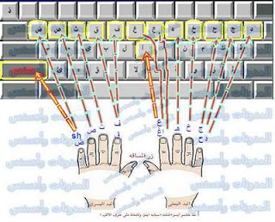

Slide 6
قواعد هامة
1- لعمل سطر خلال كتابتنا نستخدم زر Enter
لضغطه أثناء كتابتنا السريعة ودون النظر على الكيبورد نستخدم اصبع الخنصر اليمنى .
2- لمسح أي حرف لا نريده نستخدم زر Backspace :
نستخدم الخنصر الأيمن , على الزر المرسوم عليه سهم يتجه نحو اليسار وهو أول زر على اليمين في نفس صف الأرقام .

Slide 7
ملاحظة هامة جدا
عندما نريد كتابة أي حرف من الحروف السابقة نحرك الأصبع المخصص للحرف للأعلى ونضغط عليه مرة واحدة بخفة ثم نعود بالإصبع إلى صف الارتكاز دون تحريك باقي الأصابع .

Slide 8
سنتعلم الآن كيفية كتابة حرف الألف بهمزة من الاسفل كما في كلمة (إنما)
نقوم بتوزيع الأصابع على صف الإرتكاز كما تعلمنا :
ثم ببساطة : نضغط زر Shift بالخنصر الأيسر ثم نضغط حرف الغين مرة واحدة بالسبابة الأيمن فيظهر لنا حرف (إ) .

Slide 9
